Slide 1
Profilo culturale, educativo, professionale
Indicazioni Nazionali
Programmazione

Slide 2
Scuola superiore di secondo grado
Licei
Liceo artistico
Liceo classico
Liceo linguistico
Liceo musicale e coreutico
Liceo scientifico
Liceo delle scienze umane
Indicazioni nazionali
degli obiettivi specifici di apprendimento
per il sistema dei licei
http://www.e-santoni.org/Linee_guida/secondo_ciclo/licei_Indicazioni_nazionali/Indicazioni_nazionali.pdf
(Il riordino dei licei è stato oggetto del D.P.R. 15 marzo 2010, n. 89)

Slide 3
Istituti tecnici
(Il riordino degli Istituti Tecnici è stato oggetto del D.P.R. 15 marzo 2010, n. 88)
Settore economico
Settore tecnologico
Amministrazione, Finanza e Marketing
Turismo
Meccanica, Meccatronica ed Energia
Trasporti e Logistica
Elettronica ed Elettrotecnica
Informatica e Telecomunicazioni
Grafica e Comunicazione
Chimica, Materiali e Biotecnologie
Sistema Moda
Agraria, Agroalimentare e Agroindustria
Costruzioni, Ambiente e Territorio
http://www.e-santoni.org/Linee_guida/secondo_ciclo/tecnici_linee_guida/linee_guida_triennio/SCHEDE_DISCIPLINARI_Ist_Tecnici/settore%20economico/B2_%20Turismo.pdf
Linee guida biennio (Direttiva MIUR 15.07.2010, n. 57: Linee guida per il passaggio al nuovo ordinamento degli istituti tecnici a norma dell'articolo 8, comma 3, del decreto del Presidente della Repubblica 15 marzo 2010, n. 88.)

Slide 4
(Il riordino degli istituti professionali è stato oggetto del D.P.R. 15 marzo 2010, n. 87)
Istituti professionali
Settore dei servizi
Settore industria e artigianato
Servizi per l’agricoltura e lo sviluppo rurale
Servizi socio-sanitari
Servizi per l’enogastronomia e l’ospitalità alberghiera
Servizi commerciali
Produzioni artigianali e industriali
Manutenzione e assistenza tecnica
Linee guida biennio (Direttiva MIUR n. 65: Linee guida per il passaggio al nuovo ordinamento degli istituti professionali a norma dell'articolo 8, comma 6, del decreto del Presidente della Repubblica 15 marzo 2010, n. 87

Slide 5
Profilo educativo, culturale, professionale
Risultati di apprendimento comuni a tutti i percorsi liceali/Istituti tecnici/Istituti professionali
Risultati di apprendimento distinti per tipologie di liceo, per settore tecnico e professionale

Slide 6
Risultati di apprendimento comuni a tutti i percorsi liceali
Area metodologica
Area logico-argomentativa
Area linguistica e comunicativa
Area storico-umanistica
Risultati di apprendimento dei distinti percorsi liceali
Liceo artistico
Liceo classico
Liceo linguistico
Liceo musicale e coreutico
Indirizzo Arti figurative
Indirizzo Architettura e ambiente
Indirizzo Audiovisivo e multimediale
Indirizzo Design
Indirizzo Grafica
Indirizzo Scenografia
Liceo delle scienze umane
Liceo scientifico

Slide 7
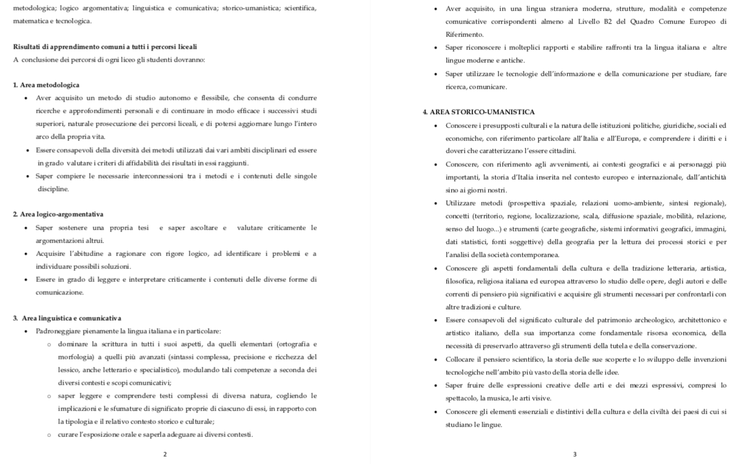

Slide 8
Indicazioni Nazionali
Le Indicazioni nazionali degli obiettivi specifici di apprendimento per i licei rappresentano la declinazione disciplinare del Profilo educativo, culturale e professionale dello studente a conclusione dei percorsi liceali.
Il Profilo e le Indicazioni costituiscono, dunque, l’intelaiatura sulla quale le istituzioni scolastiche disegnano il proprio Piano dell’offerta formativa, i docenti costruiscono i propri percorsi didattici e gli studenti sono messi in condizione di raggiungere gli obiettivi di apprendimento e di maturare le competenze proprie dell’istruzione liceale e delle sue articolazioni.

Slide 9
Indicazioni nazionali indicano per ogni disciplina,
nei diversi licei
le competenze attese alla fine del percorso
gli obiettivi specifici di apprendimento relativi a ciascun biennio e al quinto anno

Slide 10
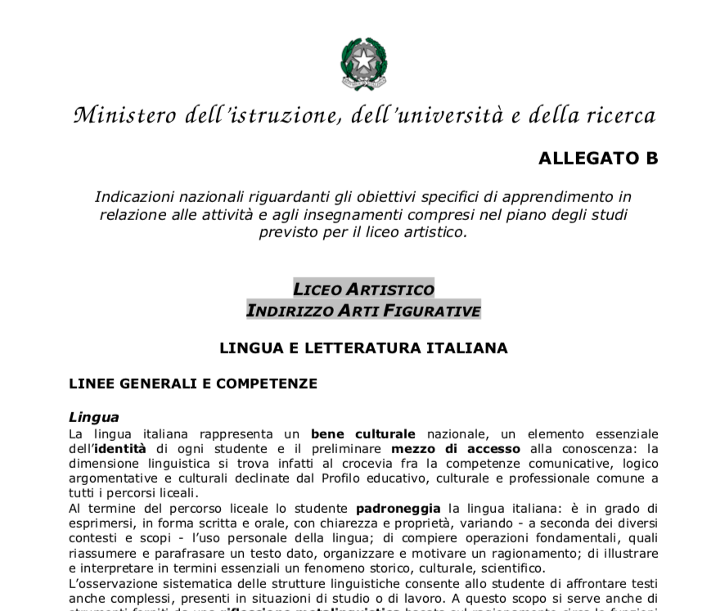

Slide 11
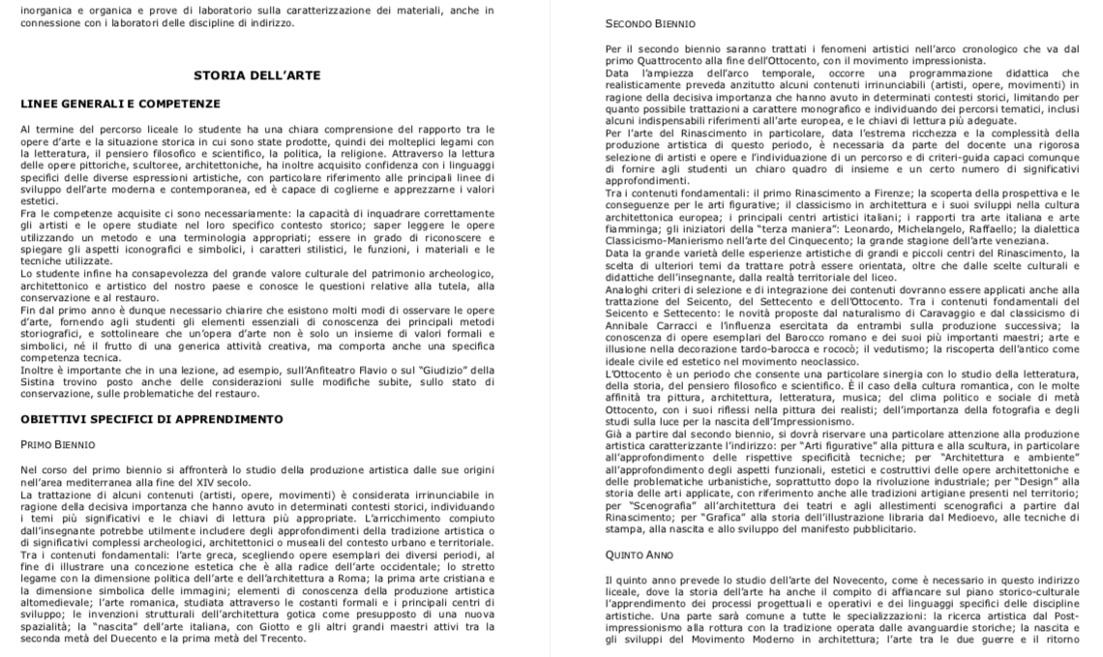

Slide 12
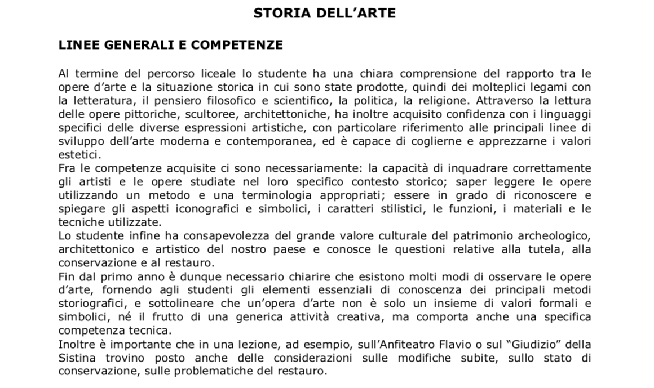

Slide 13
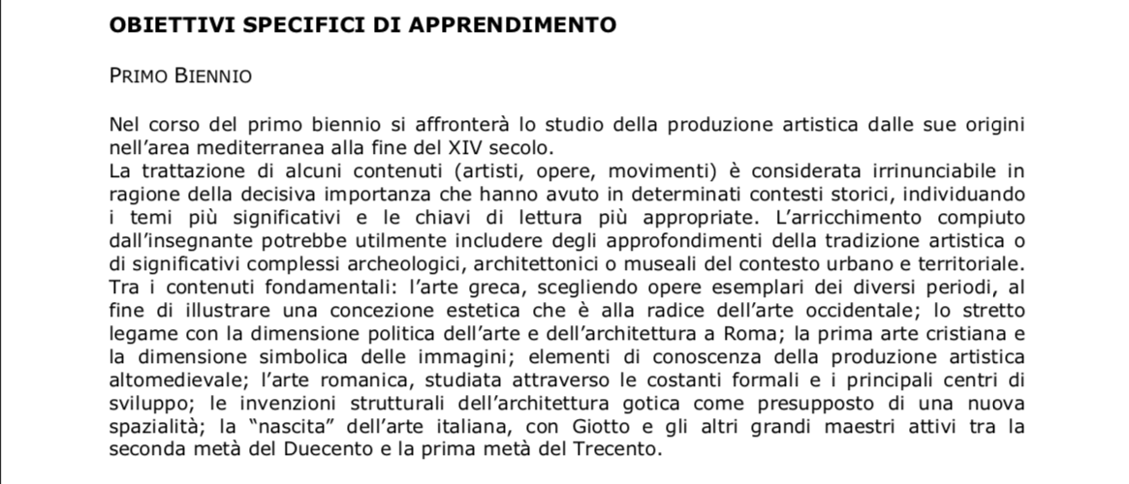

Slide 14
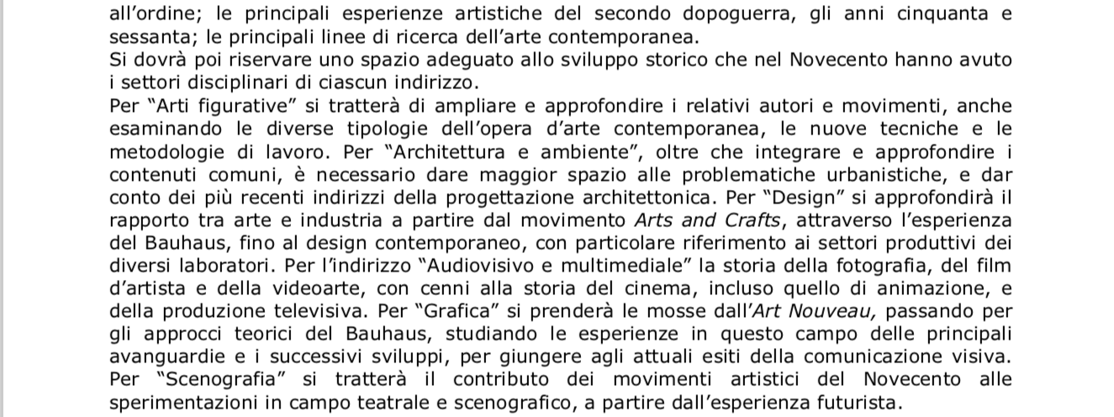

Slide 15
Risultati di apprendimento comuni a tutti i licei
Risultati di apprendimento distinti per liceo
Profilo educativo, culturale, professionale
Linee generali e competenze (disciplina)
Obiettivi specifici di apprendimento (disciplina)
Indicazioni Nazionali
Programmazione

Slide 16
La programmazione
La programmazione è un atto dovuto della funzione docente
È il docente a fare la programmazione didattica, non il libro in adozione
Il docente fa la programmazione a partire dalla classe reale e non immaginaria
La programmazione non è il fine della nostra didattica ma un mezzo

Slide 17
Analisi della classe e della situazione di partenza Presenza di alunni diversamente abili, provenienza geografica, ripetenti, nuovi inserimenti Conoscenze (test d’ingresso)
Descrizione della finalità dell’azione didattica
Definizione degli obiettivi formativi specifici
Definizione dei contenuti Scansione temporale dei contenuti, articolati in percorsi didattici autoconsistenti
Indicazione delle strategie didattiche o modalità (lezione frontale, problem solving, cooperative learning, flipped classroom…)
Indicazione dei tempi e delle modalità di verifica
formativa, sommativa; orale o scritta (strutturata, semistrutturata, aperta)
Criteri di valutazione
Fasi della programmazione

Slide 19
Competenze

Slide 20
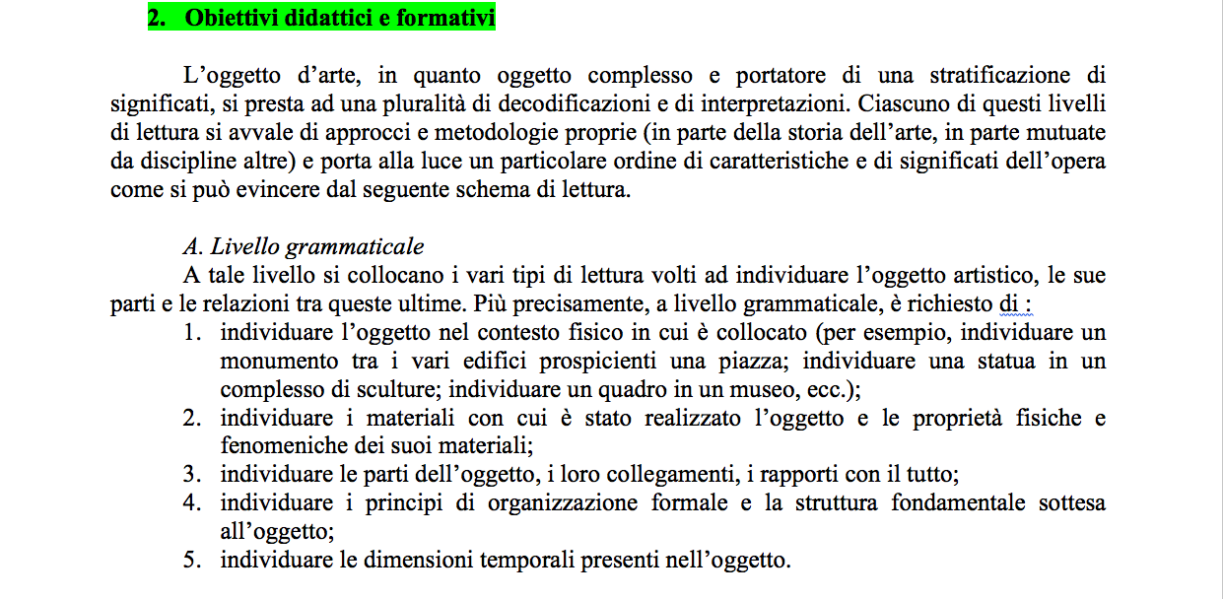

Slide 23
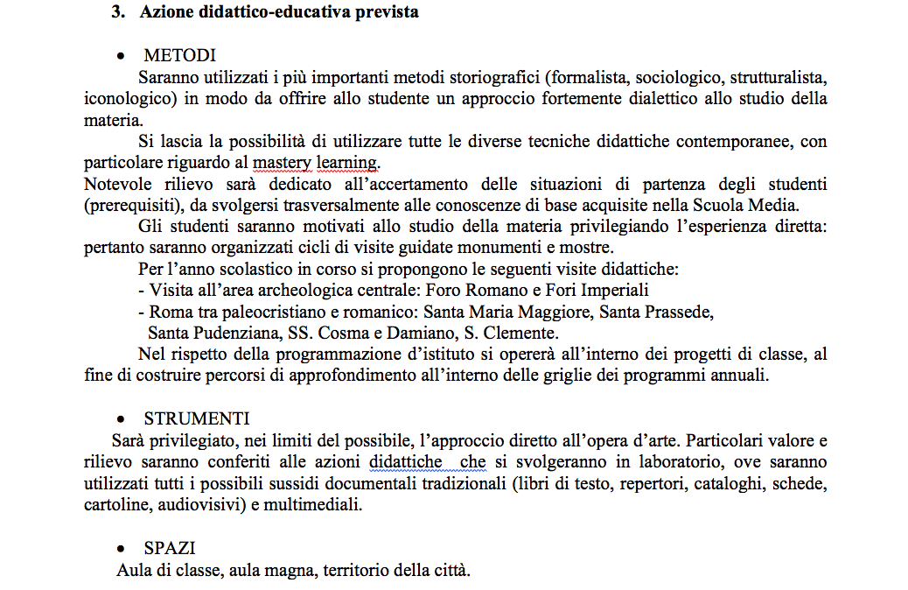

Slide 25
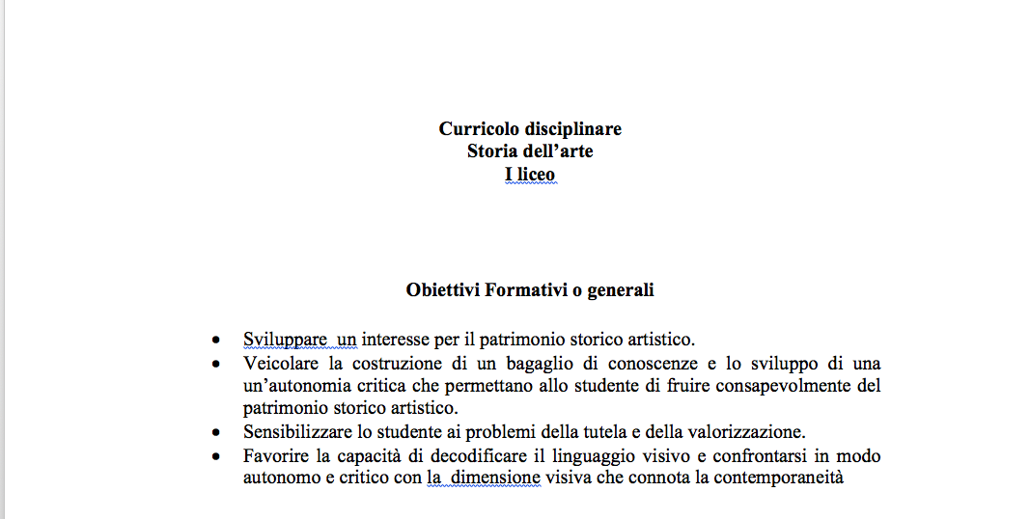

Slide 26
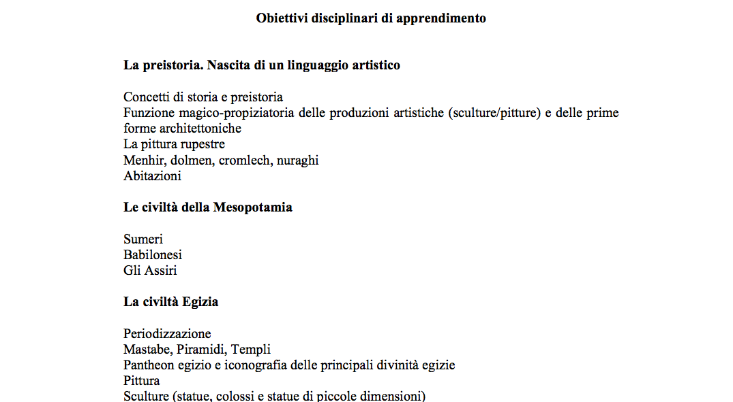

Slide 28
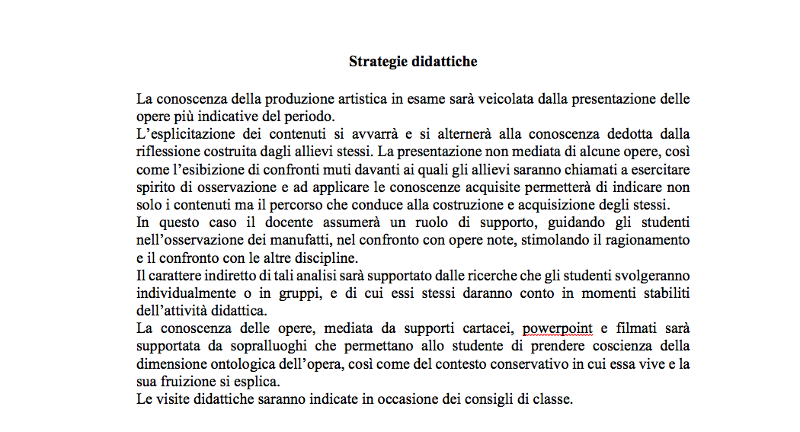

Slide 29
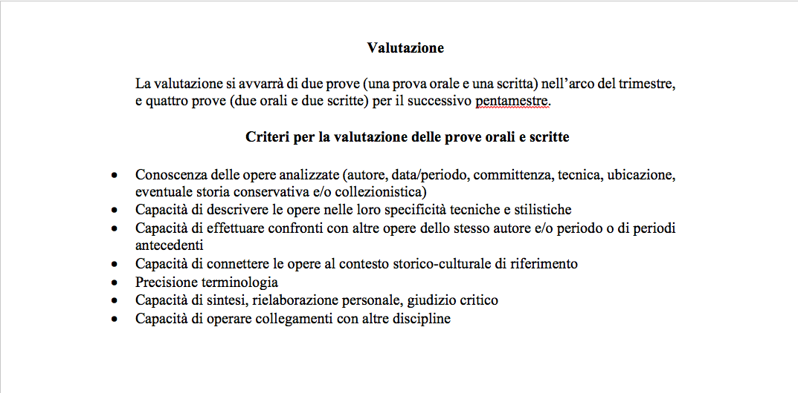

Slide 30
Laboratorio

Slide 31
Licei/Istituto tecnico
1. Liceo artistico
indirizzo arti figurative p. 30 (I. N.)
Indirizzo architettura e ambiente p. 62
Indirizzo design pp. 91
Indirizzo audiovisivo e multimediale p. 122
Indirizzo grafica p. 152
Indirizzo scenografia p. 181
3. Liceo Linguistico p. 279
4. Liceo coreutico e musicale p. 302
5. Liceo scientifico p. 347
6. Liceo scientifico opzionale scienze applicate p. 376
7. Lice delle scienze umane p. 409
8. Liceo delle scienze umane opzione
economico-sociale p. 470
2. Liceo classico
p. 219 e 250
9. Istituto tecnico per il turismo (L.G.)
Arte e territorio

Slide 32
Fasi del lavoro:
Divisione in gruppi
Scelta del liceo (dello specifico indirizzo) o dell’Istituto tecnico sul quale si desidera lavorare
Lettura del profilo culturale, educativo, e professionale del liceo o istituto tecnico scelto
Lettura degli obiettivi specifici di apprendimento relativi all’indirizzo scelto contenuti nelle indicazioni nazionali
Scelta dell’anno (classe) per la quale si intende stilare la programmazione
Costruzione di una programmazione esplicitando solo :
finalità dell’azione didattica
obiettivi formativi specifici
Elenco dei contenuti NON articolati in percorsi didattici autoconsistenti

Slide 33
Analisi della classe e della situazione di partenza Presenza di alunni diversamente abili, provenienza geografica, ripetenti, nuovi inserimenti Conoscenze (test d’ingresso)
Descrizione della finalità dell’azione didattica
Definizione degli obiettivi formativi specifici
Definizione dei contenuti Scansione temporale dei contenuti, articolati in percorsi didattici autoconsistenti
Indicazione delle strategie didattiche o modalità (lezione frontale, problem solving, cooperative learning, flipped classroom…)
Indicazione dei tempi e delle modalità di verifica
formativa, sommativa; orale o scritta (strutturata, semistrutturata, aperta)
Criteri di valutazione
Fasi della programmazione

